Slide 1
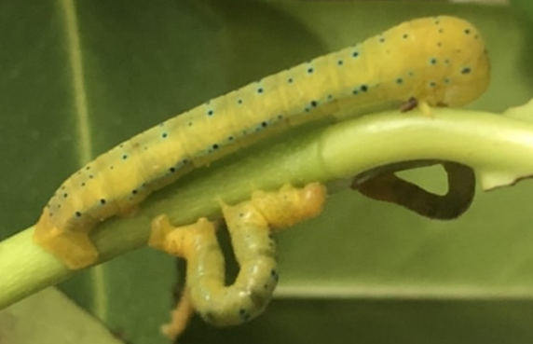
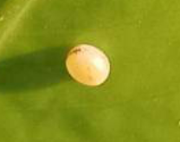
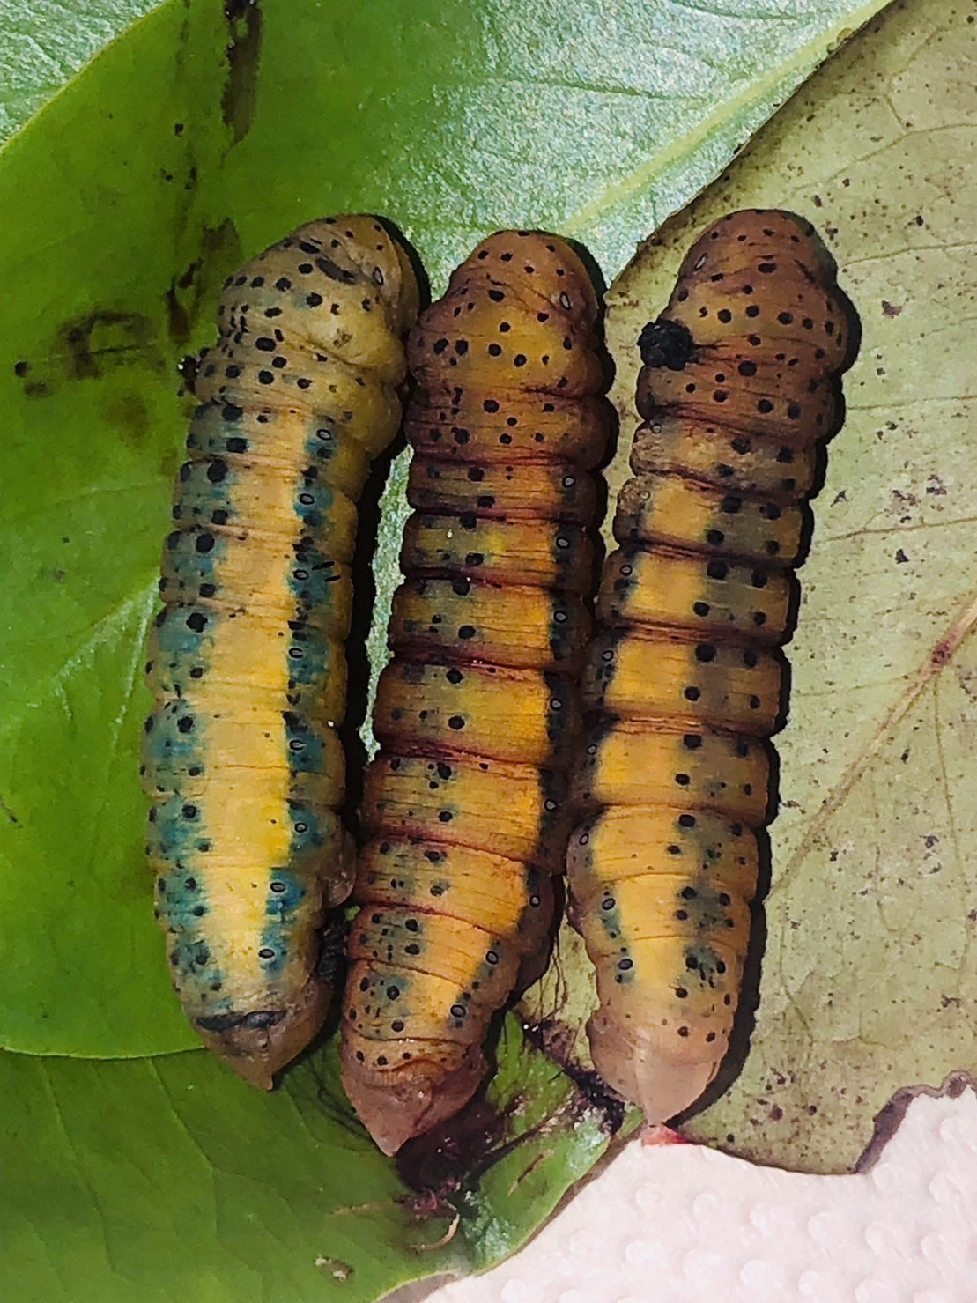
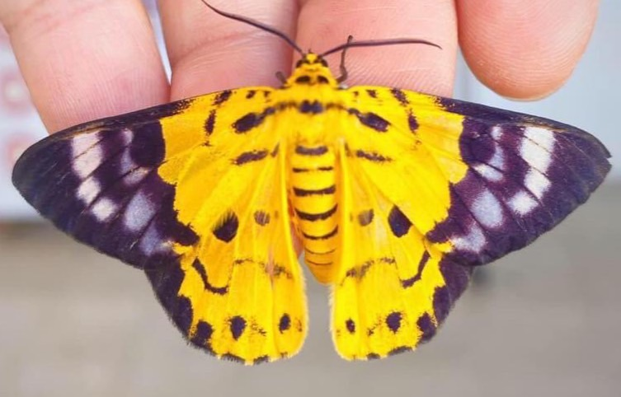
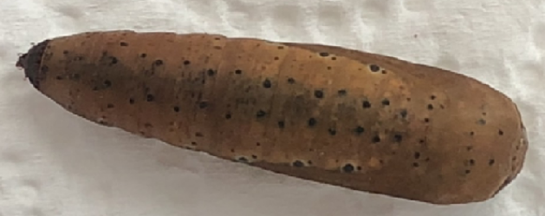
วงจรชีวิตมอธเฉียงพร้านางแอ
Military Dysphania Moth (Disphania militaris)
ผีเสื้อกลางคืน
พืชอาหาร: ใบมั่งมี, ใบเฉียงพร้านางแอ
ระยะไข่
5 – 7 วัน
เมื่อหนอนฝักออกจากไข่ จะกินเปลือกไข่เป็นอาหารมื้อแรก
ระยะหนอน
28 วัน
หนอนพันธุ์นี้อัตราการรอดต่ำมาก ขาหลังจะยึดเกาะเหนียวแน่นมาก อย่าดึงขาน้องแรง ปล่อยให้น้องปล่อยเอง พื้นที่เลี้ยงจะต้องใหญ่เพียงพอ ไม่เช่นนั้นน้องจะปีนทับกันเองและทำให้ตายได้ หนอนพันธุ์นี้กินน้อย ดังนั้นไม่จำเป็นต้องเปลี่ยนอาหารทุกวัน ให้อาหารเมื่อใบเริ่มดำและไม่นิ่ม
ระยะก่อนเข้าดักแด้ หนอนจะคายน้ำออกมาหดตัวสั้นและไม่ขยับ **น้องไม่ตายนะคะ**
ระยะผีเสื้อ
35 -45 วัน
ระยะดักแด้
30 วัน
ผีเสื้อตัวเมียจะมีขนาดใหญ่กว่าตัวผู้และก้นป่อง แต่ลายจะเหมือนกันมาก ตอนที่ผีเสื้อออกจากดักแด้ประมาณ 1-2 ชั่วโมง อย่าเพิ่งจับผีเสื้อนะคะ ปีกเค้าจะยังเปียกอยู่ ให้เค้าตากปีก และอึของเสียออกมาก่อน จะมีของเหลวไหลออกมาในกล่อง เค้าจะเกาะอยู่นิ่งๆ เพื่อตากปีกให้แห้ง ขั้นตอนนี้สำคัญมาก ถ้าไปจับโดนปีกเค้าตอนนี้ปีกจะหักเสียหาย และทำให้เค้าบินไม่ได้ โอกาสเสียชีวิตสูงค่ะ หลังจากรอ 1-2 ชั่วโมงแล้วเปิดฝากล่องแล้วเอานิ้วแหย่ไปใกล้ๆ ตัวเค้าให้เค้าเกาะได้เลยค่ะ หลังจากนั้นก็ปล่อยเค้าออกไปตามธรรมชาติได้เลยค่ะ อย่าพยายามเลี้ยงนะคะ เพราะอาจตายได้หรือถ้าอยากจะลองให้อาหารใช้ส้ม/กล้วยผ่าครึ่ง หรือคอตตอนบัดจุ่มน้ำหวานก็ได้ค่ะ
ระยะนี้หนอนจะหยุดกินอาหารแล้ว ถ้าทุกตัวเข้าดักแด้แล้ว สามารถเอาพืชอาหารที่เหลือออก และเทอึทิ้งได้เลยค่ะ ระยะนี้ไม่ต้องทำอะไรแล้วค่ะ รอระยะเวลาให้เค้าออกจากดักแด้เป็นผีเสื้อเท่านั้นค่ะ สีดักแด้เป็นสีน้ำตาล แต่วันที่ผีเสื้อจะออกจากดักแด้สีจะเข้มขึ้นหมั่นเช็คช่วงเช้าของทุกวันนะคะ
ปล. สงสัยขั้นตอนไหนสอบถามได้ทาง FB: @TheVeryHungryCaterpillarHouse
ขอให้สนุกกับการเลี้ยงนะคะ ขอบคุณลูกค้าทุกท่านมากๆ ค่ะ
FB/IG: บ้านหนอนผีเสื้อ @TheVeryHungryCaterpillarHouse

